Slide 1
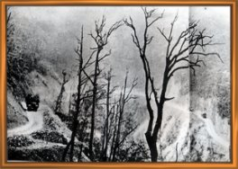
Lịch sử
Nêu mục đích mở đường Trường Sơn ?

Slide 2
Lịch sử
SẤM SÉT ĐÊM GIAO THỪA
1. Diễn biến cuộc tiến công nổi dậy tết Mậu Thân 1968

Slide 4
Lịch sử
SẤM SÉT ĐÊM GIAO THỪA
1. Diễn biến cuộc tổng tiến công nổi dậy tết Mậu Thân 1968
1. Tết Mậu thân năm 1968 đã diễn ra sự kiện gì ở Miền Nam nước ta?
2. Thuật lại cuộc tấn công của quân giải phóng vào Sài Gòn. Trận nào là trận tiêu biểu trong đợt này?
3. Cùng với cuộc tấn công vào Sài Gòn, quân giải phóng đã tiến công ở những nơi nào?
4. Tại sao nói cuộc tổng tiến công và nổi dậy tết Mậu Thân năm 1968 mang tính bất ngờ và đồng loạt với qui mô lớn?
Thảo luận nhóm

Slide 5
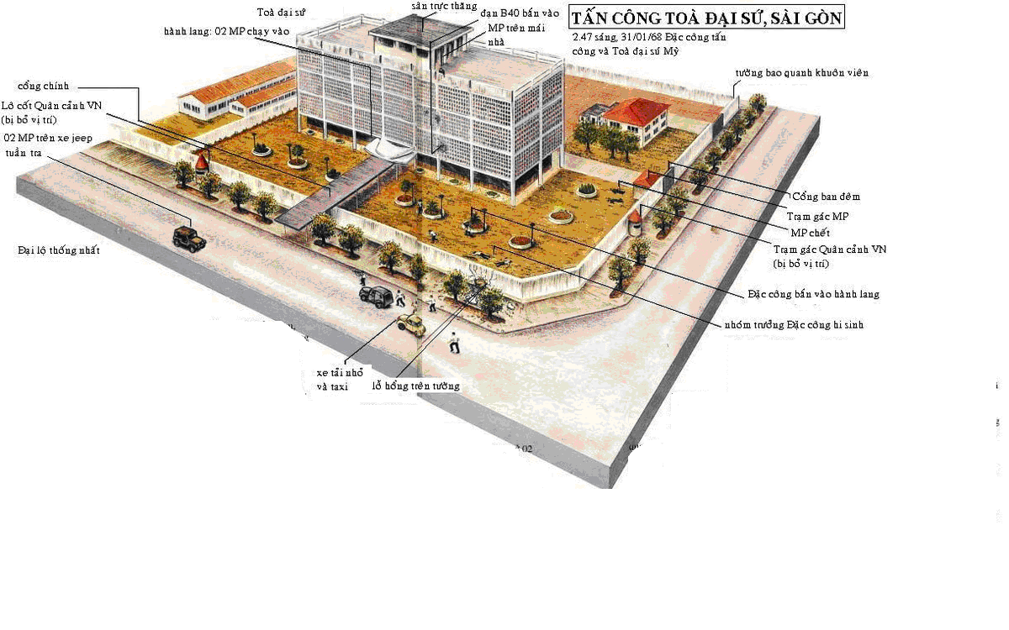
Lịch sử
SẤM SÉT ĐÊM GIAO THỪA
2. Diễn biến cuộc tấn công của quân giải phóng vào Sứ quán Mĩ ở Sài Gòn

Slide 6
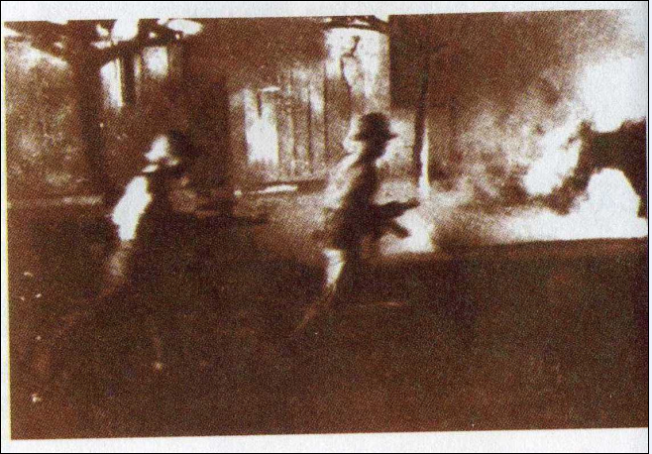
Lịch sử
SẤM SÉT ĐÊM GIAO THỪA
Quân giải phóng tiến công vào Sứ quán Mĩ ở Sài Gòn Tết Mậu Thân 1968

Slide 7
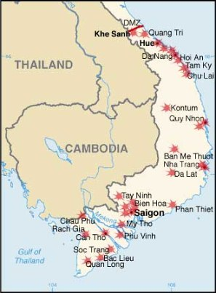
Lịch sử
SẤM SÉT ĐÊM GIAO THỪA
1. Diễn biến cuộc tổng tiến công nổi dậy tết Mậu Thân 1968

Slide 8
Lịch sử
SẤM SÉT ĐÊM GIAO THỪA
1. Diễn biến cuộc tổng tiến công nổi dậy tết Mậu Thân 1968c
-Tấn công vào đêm giao thừa.
- Đánh vào các cơ quan đầu não của địch, các thành phố lớn.
Cuộc tổng tiến công và nổi dậy diễn ra đồng thời ở nhiều thị xã, thành phố, chi khu quân sự.
Đồng loạt:
Bất ngờ:
- Cuộc tổng tiến công và nổi dậy tết Mậu Thân năm 1968 là một cuộc tấn công mang tính đồng loạt và bất ngờ.

Slide 9
Lịch sử
SẤM SÉT ĐÊM GIAO THỪA
1. Diễn biến cuộc tổng tiến công nổi dậy tết Mậu Thân 1968
2. Kết quả, ý nghĩa của cuộc tấn công nổi dậy tết Mậu Thân 1968
Nêu kết quả và ý nghĩa của cuộc tiến công và nổi dậy tết Mậu Thân 1968?

Slide 10
Lịch sử
SẤM SÉT ĐÊM GIAO THỪA
1. Cuộc tiến công nổi dậy tết Mậu Thân 1968
- Là một cuộc tấn công mang tính đồng loạt và bất ngờ
2. Kết quả, ý nghĩa của cuộc tấn công nổi dậy tết Mậu Thân năm 1968
Kết quả: Cuộc tiến công và nổi dậy tết Mậu Thân 1968 đã làm cho hầu hết các cơ quan trung ương và địa phương Mĩ và chính quyền Sài Gòn bị tê liệt.
Ý nghĩa: Sự kiện này tạo ra bước ngoặt cho cuộc kháng chiến chống Mĩ, cứu nước (ta chủ động tiến công vào thành phố, tận sào huyệt của địch).

Slide 11
Lịch sử
SẤM SÉT ĐÊM GIAO THỪA
Cách mạng Việt Nam
tiến dần đến thắng lợi.
Quân giải phóng
TỔNG
TIẾN
CÔNG
VÀ
NỔI
DẬY
TẾT
MẬU
THÂN
1968
Huế
Mĩ
và
quân
đội
Sài
Gòn
thiệt
hại
nặng
nề,
hoang
mang,
lo sợ.
Đà Nẵng
Nha Trang
Sài Gòn
Cần Thơ
Nơi khác

Slide 12
Lịch sử
SẤM SÉT ĐÊM GIAO THỪA
AI LÀ NHÀ SỬ HỌC
Câu 1: “ Sấm sét đêm giao thừa” nói về cuộc tổng tiến công và nổi dậy của dân ta diễn ra vào thời gian nào?
A
Tết canh thân 1968
B
Tết Mậu Thân 1968
C
Tết Mậu Thân 1986
D
Cả 3 phương án đều sai
VỀ ĐÍCH

Slide 13
Lịch sử
SẤM SÉT ĐÊM GIAO THỪA
AI LÀ NHÀ SỬ HỌC
Câu 2: Trong cuộc tổng tiến công các chiến sĩ đặc công đã bắn chết mấy tên lính gác trước khi lao vào chiếm giữ tầng dưới của Sứ quán?
A
3 tên
B
4 tên
C
5 tên
D
6 tên
VỀ ĐÍCH

Slide 14
Lịch sử
SẤM SÉT ĐÊM GIAO THỪA
AI LÀ NHÀ SỬ HỌC
Câu 3: Trong cuộc tổng tiến công tại Sứ quán, quân địch đã dùng phương tiện gì để chở thêm lính Mĩ phản kích lại quân ta?
A
Xe tăng
B
Xe ô tô
C
Máy bay lên thẳng
D
Xe thô sơ
VỀ ĐÍCH

Slide 15
Lịch sử
SẤM SÉT ĐÊM GIAO THỪA
AI LÀ NHÀ SỬ HỌC
Câu 4: Trận đánh tiêu biểu của cuộc tổng tiến công và nổi dậy tết Mậu Thân 1968 là trận đánh ở đâu?
A
Sài Gòn
B
Huế
C
Đà Nẵng
D
Cần Thơ
VỀ ĐÍCH

Slide 16
Lịch sử
SẤM SÉT ĐÊM GIAO THỪA
AI LÀ NHÀ SỬ HỌC
Câu 5: Sau đòn bất ngờ của cuộc tổng tiến công và nổi dậy tết Mậu Thân 1968, Mĩ buộc phải thừa nhận thất bại 1 bước, chấp nhận đàm phán về chấm dứt chiến tranh ở Việt Nam tại đâu?
A
Pa - Ri
B
Huế
C
Đà Nẵng
D
Cần Thơ
VỀ ĐÍCH

Slide 17
Lịch sử
SẤM SÉT ĐÊM GIAO THỪA
1. Cuộc tiến công nổi dậy tết Mậu Thân 1968
- Là một cuộc tấn công mang tính đồng loạt và bất ngờ
2. Kết quả, ý nghĩa của cuộc tấn công nổi dậy tết Mậu Thân năm 1968
Kết quả: Cuộc tiến công và nổi dậy tết Mậu Thân 1968 đã làm cho hầu hết các cơ quan trung ương và địa phương Mĩ và chính quyền Sài Gòn bị tê liệt.
Ý nghĩa: Sự kiện này tạo ra bước ngoặt cho cuộc kháng chiến chống Mĩ, cứu nước (ta chủ động tiến công vào thành phố, tận sào huyệt của địch).

